Slide 1
Kemi 2
Kolföreningar

Slide 2
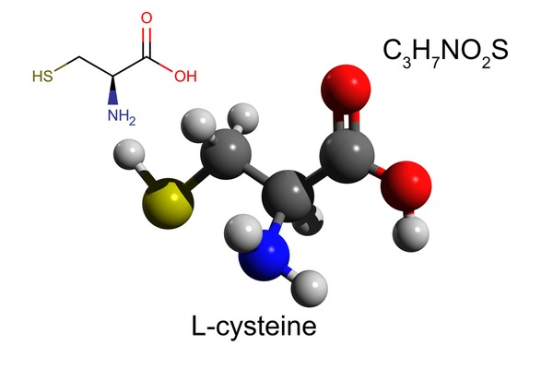
Kolföreningar
Molekyler som innehåller:
Kol
Väte
Ibland också:
Syre
Kväve
Fosfor
Svavel
Olika halogener (fluor, klor, brom, jod)
Notes:
Strukturformel – varje streck är elektronpar i kovalent bindning

Slide 3
Namngivning
Trivialnamn är namnet några kolföreningar får i vardagligspråk
Systematiska namn är namnet som alla kemisterna världen om använder
Bestämt av IUPAC (International Union of Pure and Applied Chemistry)
Trivialnamn | Systematiska namn
Ättiksyra | Etansyra
Smörsyra | Butansyra
Aceton | 2-propanon
Mjölksyra | 2-hydroxipropansyra
Glycerol | 1,2,3-propantriol
Urea (urinämne) | Karbonyldiamid

Slide 4
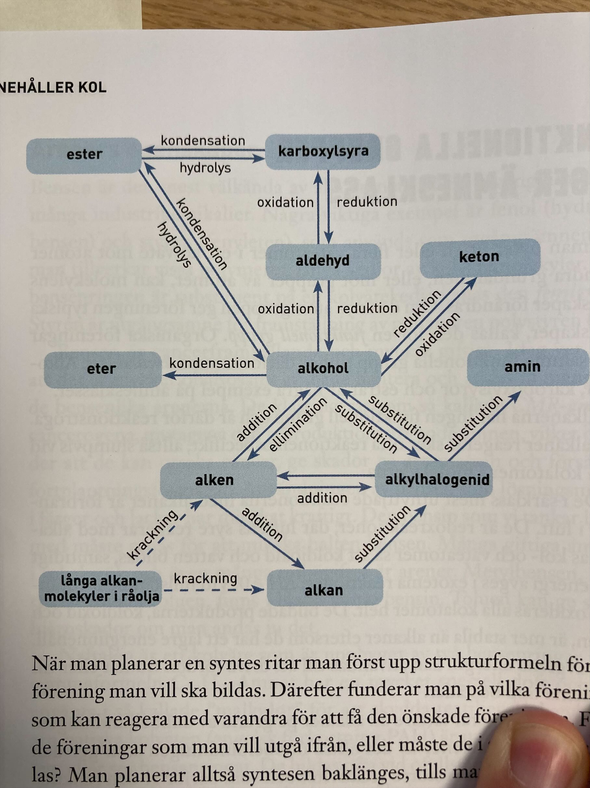
Det Organiska Stamträd

Slide 5
Alkaner
Kolväten är kemiska föreningar med bara kol- och väteatomer
Enklast är alkaner som har enkelbindningar mellan atomerna
Kallas mättade kolvätten
Allmän molekylformeln är C_{n}H_{2n+2}
n beskriver hur många kol atomer det finns
Notes:
Namn har ändelsen –an

Slide 6
Smält- och kokpunkten
Vilken har högre smält- och kokpunkten:
Metan
Propan
Pentan
Dekan
Varför?

Slide 7
Rymdstrukturer
Tredimensionellt modell
Alla elektronpar i kovalenta bindningar repellerar varandra
Alla bindningar får 109.5º bindningsvinkel
Stereoformel används för att visa 3D-modellen:
Fyllda trekantiga figurer visar bindningar som riktas utåt
Streckade trekantiga figurer visar bindningar som riktas bakåt

Slide 8
Strukturformel
Fullständig strukturformel
Förenklad strukturformel
Skelettformel (streckformel)
Notes:
Ex) pentan

Slide 9
Isomeri
Hur många olika molekyler kan byggs upp med 5 kol atomer och 12 väteatomer
Kedjeisomeri – grenad eller ogrenad kolvätekedja
En form av strukturisomeri
Finns även:
Ställningsisomeri
Funktionsisomeri
Finns även stereoisomeri som består av:
Cis-trans-isomeri
Spegelbildsisomeri
Notes:
Använd modellkit

Slide 10
Nomenklatur – namngivning
En ogrenad kolvätekedja kallas normalalkan, n-alkan
En grenad kolvätekedja har en eller fler alkylgrupper som sidokedjor
Alkylgrupps namn och placering på huvudkedja måste anges
Alkylgrupp får ändelsen –yl
Sidokedjor kallas även för substituenter

Slide 11
Nomenklaturregler
Identifiera den längsta ogrenade kolvätekedjan i molekylen
Identifiera substituenterna. De skrivs i bokstavsordning
Numrera den identifierade längsta ogrenade kolvätekedjan så att det går att ange på vilka kolatomer som substituenterna sitter. Kolatomer med substituenter ska ha så låga nummer som möjligt
Ange antalet substituenter av samma slag med grekiska räkneord: di-, tri-, tetra-, och så vidare
Notes:
Gör några exemplar på tavlan bredvid

Slide 12
Destillation
En separationsmetod där ämnen separeras med avseende på ämnenas olika kokpunkter
Läs s. 128

Slide 13
Övningar
s. 177 #1 – 9

Slide 14
Alkener
När det finns dubbelbindningar mellan kol atomer
De två kolatomer hålls tillsammans med två elektronpar
Både två kolatomer har plats för ytterligare två bindningar
Bindningarna breder ut sig i rymden och blir 120º från varandra i ett plan
Kallas omättade kolvätten
Allmän molekylformeln: C_{n}H_{2n}

Slide 15
Nomenklatur
Ändelsen –en istället för –an, annars samma som alkaner
Beskriv vilken kolatom som är en del av dubbelbindningen
Ange lägsta möjliga nummer till den kolatomen
Om det finns flera dubbelbindningar, ange grekiska räkneorden: di-, tri-, tetra-, osv framför ändelsen –en

Slide 16
Exemplar

Slide 19
Reaktioner
Additionsreaktion
Alkener är mer reaktiva än alkaner
Alkene + vätgas → alkan
Krackning
När råolja upphettas tillsammans med katalysatorer
Alkaner med hög molmassa sönderdelas till mindre alkanmolekyler och alkener

Slide 20
Alkyner
Kolvätten med trippelbindningar mellan kolatomer
Tre elektronpar ingår så varje kolatom har plats för bara en ytterligare bindning
Tar lineära rymdstrukturer (180º)
Allmän molekylformeln C_{n}H_{2n-2}
Får ändelsen –yn i namnet

Slide 21
Exemplar

Slide 22
Övningar
s. 177 #10 – 12

Slide 23
Cykliska Kolväten
Kolväten med ringformig struktur
Cykloalkaner och cykloalkener
Får prefixet –cyklo före namnet på den motsvarande raka kolkedjan
Substituenter namnges likadant som på grenade alkaner, med så låga nummer som möjligt
Undantag: cykloalkeners dubbelbindning får lägsta nummer

Slide 24
Exemplar

Slide 25
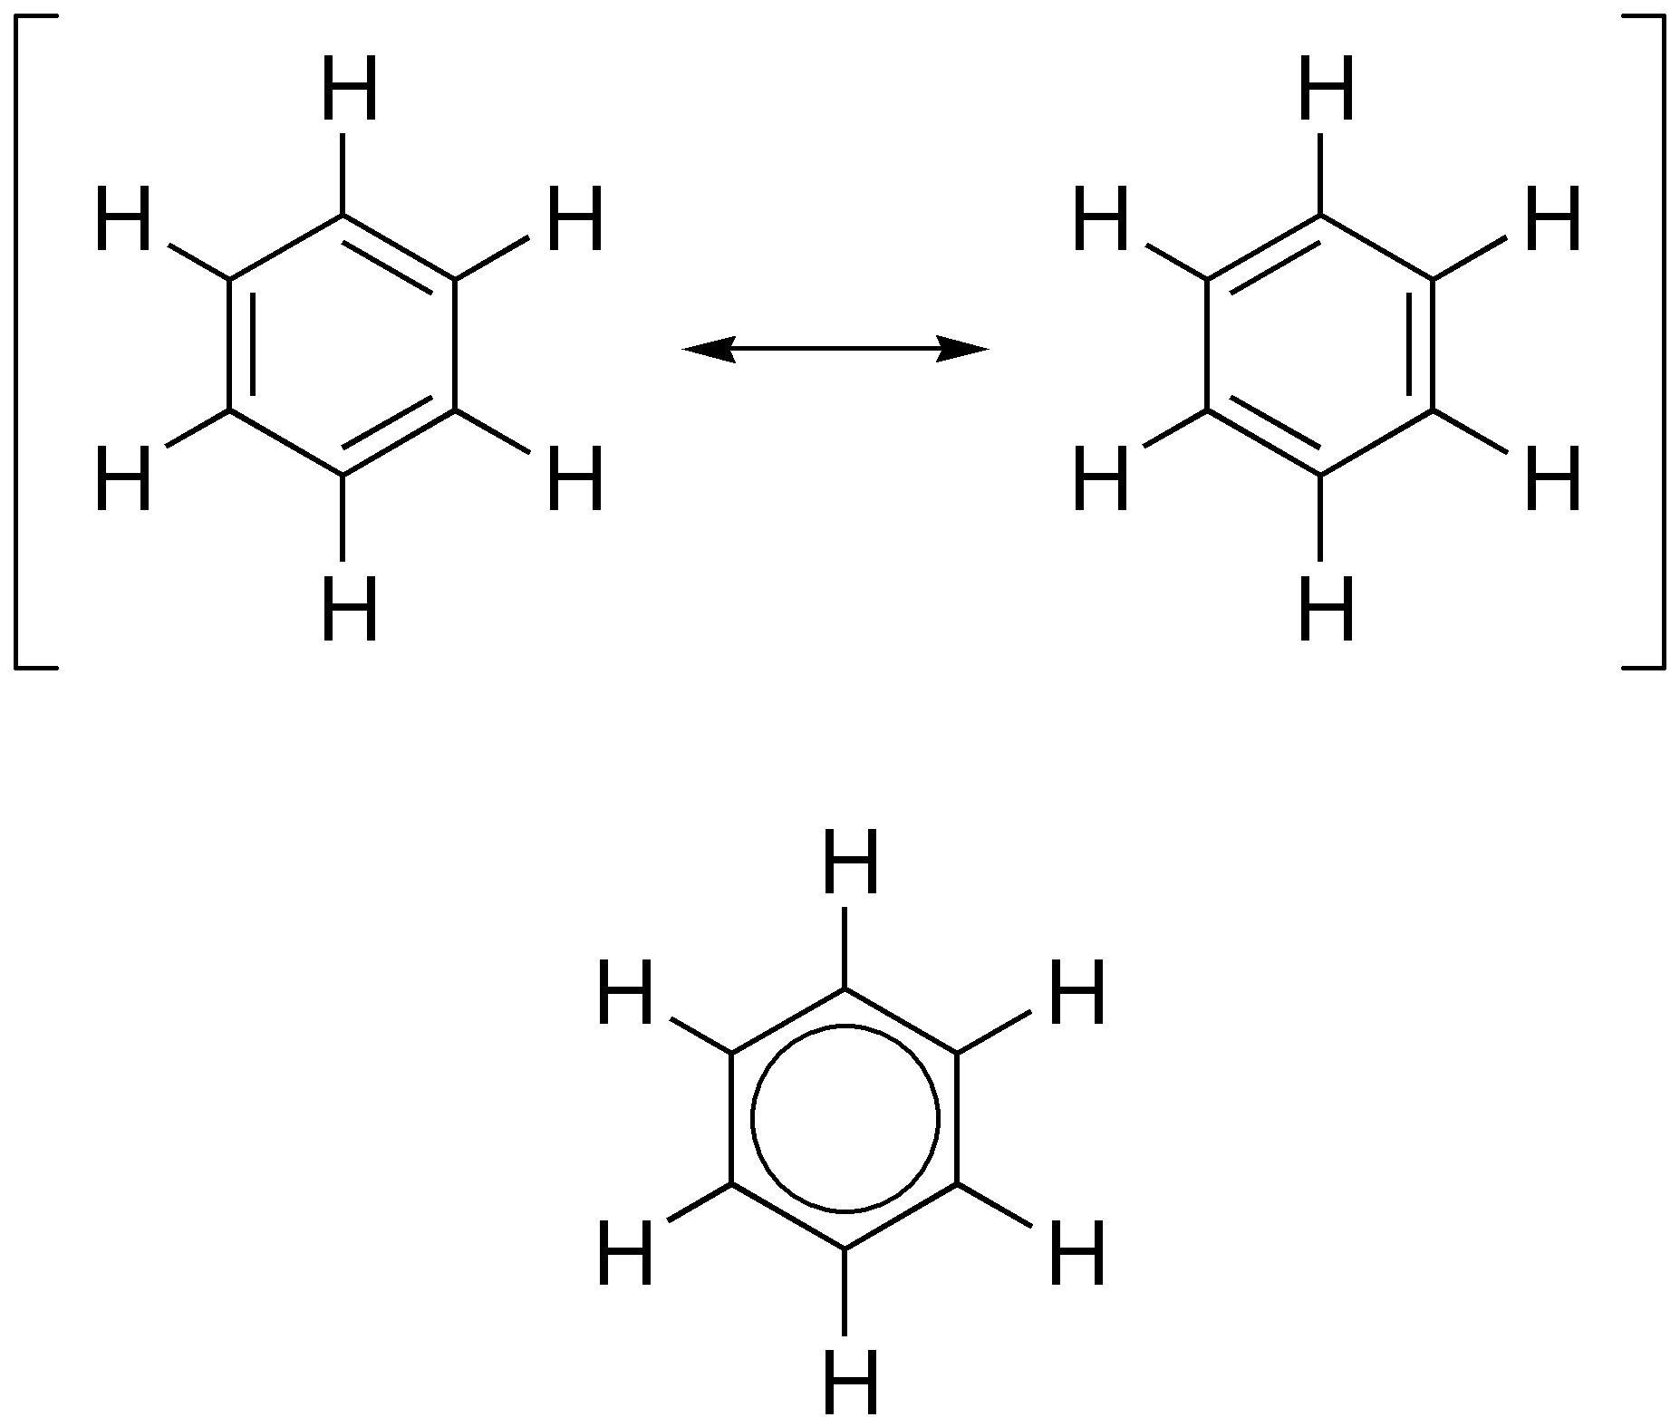
Arener
Resonansformler
Kolväten med bensenstruktur
Avståndet mellan kolatomer:
Enkelbindning – 0,154nm
Dubbelbindning – 0,135nm
Trippelbindning – 0,120nm
Bensen – 0,139nm
Elektronerna är delokaliserade
Ger stabilitet till strukturen
Mindre reaktiva än alkener

Slide 26
Arener
Ändelse –bensen i namnet
Substituenter numreras efter var den högsta prioriterade substituent sitter
Ställningsisomeri – samma slags substituenter kan ha olika placering på en rak eller cyklisk kolvätekedja
(1, 2 di-) Orto-, (1, 3 di-) meta-, (1, 4 di-) para- isomeri
OBS! När bensen är en substituent på en kolvätekedja kallas den fenylgrupp

Slide 27
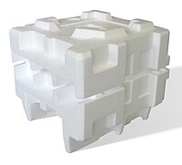
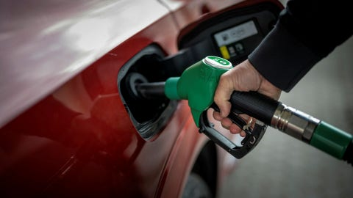
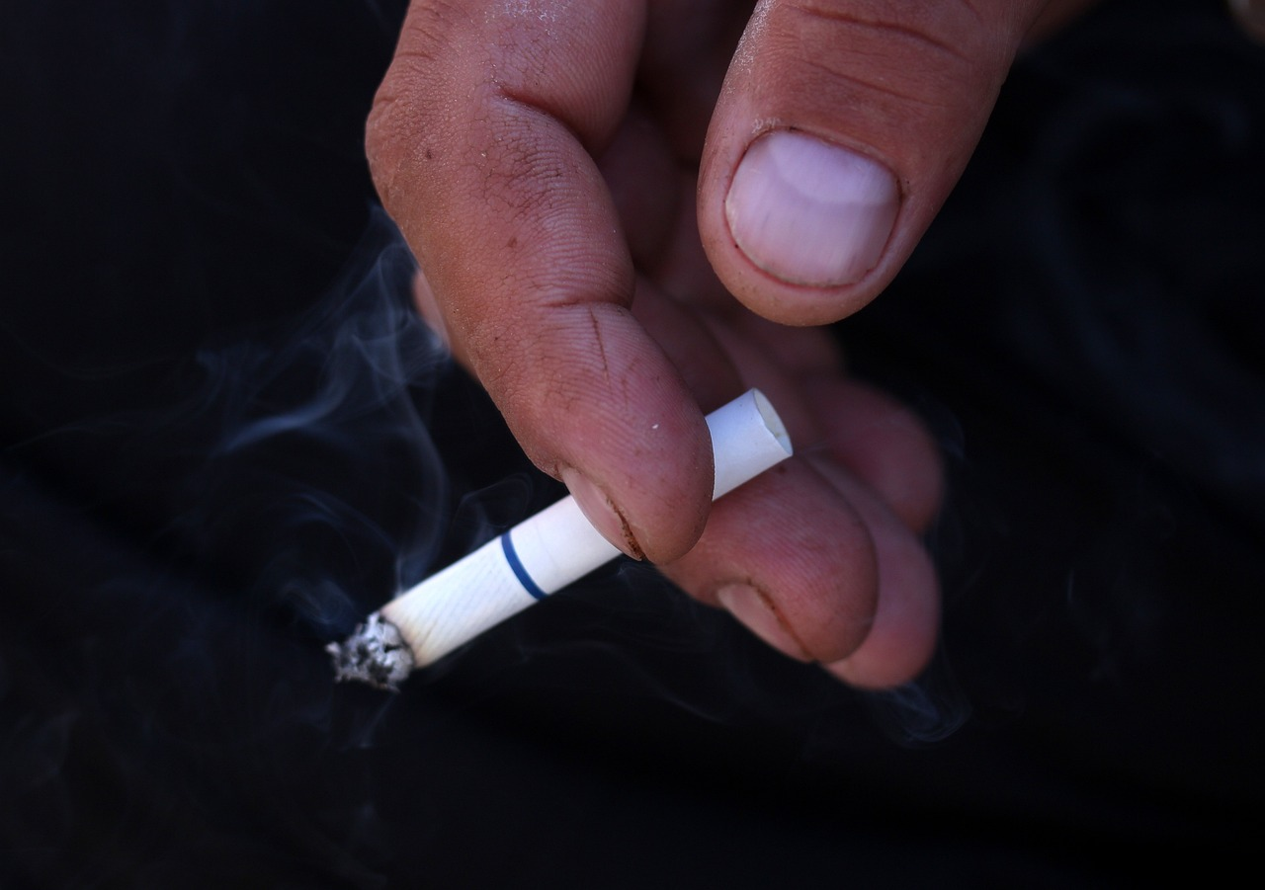
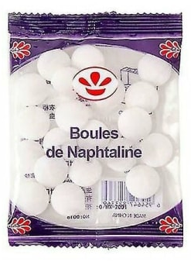
Arener
Klassificeras som CMR-ämnen
Cancerogena
Mutagena
Reproduktionsstörande
Exemplar:
Polystyren
Bensin (vad vi tankar bilar med)
Tobaksrök
Miljögifter
Malkulor - skyddar textiler
Bränt kött
Ofullständigt förbränning (vedeldning och cigarrettrökning)

